Slide 1
Magyar revíziós elképzelések
Trianon után
Zeidler Miklós
Magyar Tudományos Akadémia Könyvtára 2020. szeptember 24.

Slide 2
A revízió fogalma
A trianoni békeszerződés rendelkezéseinek felülvizsgálata
• államhatárok
• hadsereg
• háborús jóvátétel
• magyar kisebbségek védelme
A határrevízió módja
• békés revízió
• fegyveres revízió
A határrevízió mértéke
• teljes (integrális) revízió
⇨ realitás nélküli jelszavak: „Mindent vissza!”, „Egész Magyarország mennyország”
• nemzetiségi alapú (etnikai) revízió
⇨ elfogadott elvhez és gyakorlathoz igazodik: nemzeti önrendelkezés, népszavazás
• komplex revízió
⇨ etnikai elv, gazdasági szempontok és honvédelmi követelmények kombinálása
(nyelvhatár + gazdaságilag összetartozó kisrégiók megőrzése + jól védhető határvonal)

Slide 3
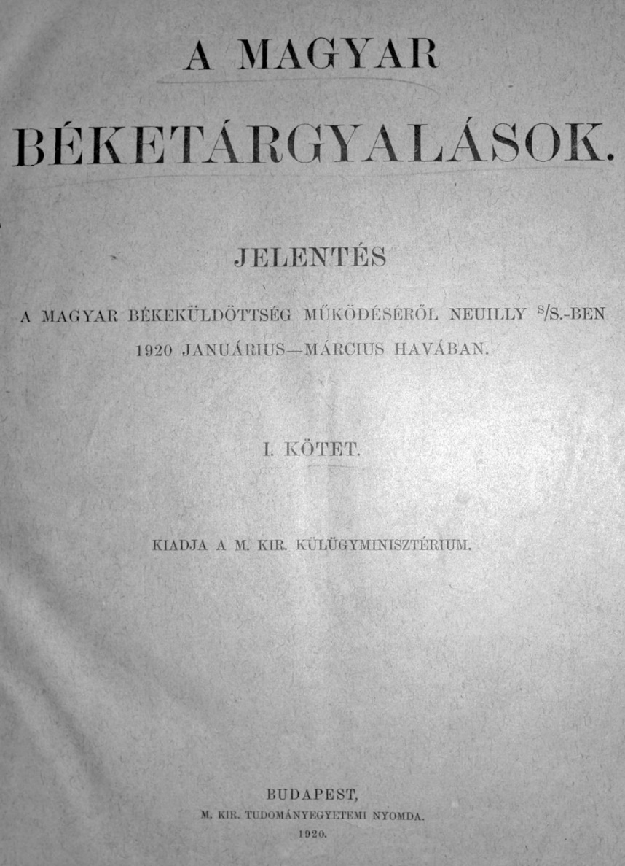
A magyar küldöttség a párizsi békekonferencián (1920)
A revíziós törekvések megalapozása
• Béke-előkészítő Bizottság (Békeiroda)
• Apponyi Albert beszéde
• békedelegáció jegyzékei
• statisztikai adatok
• térképek
A magyar béketárgyalások (1920–1921)
Les négociations de la paix hongroise (1920–1921)
The Hungarian peace negotiations (1920–1922)

Slide 4
Magyar határjavaslatok a nagyhatalmak előtt (1920)
Békekonferencia
• népszavazás
⇨ Apponyi-beszéd (1920. január 16.)
⇨ Teleki-féle népszavazási övezetek (1920. február eleje)
Magyar–brit személyes nexusok
• etnikai alapú határmódosítás (1920. február)
• „erdélyi korridor” (1920. február)
Francia–magyar titkos tárgyalások
• komplex revíziós terv (1920. április–május)

Slide 5
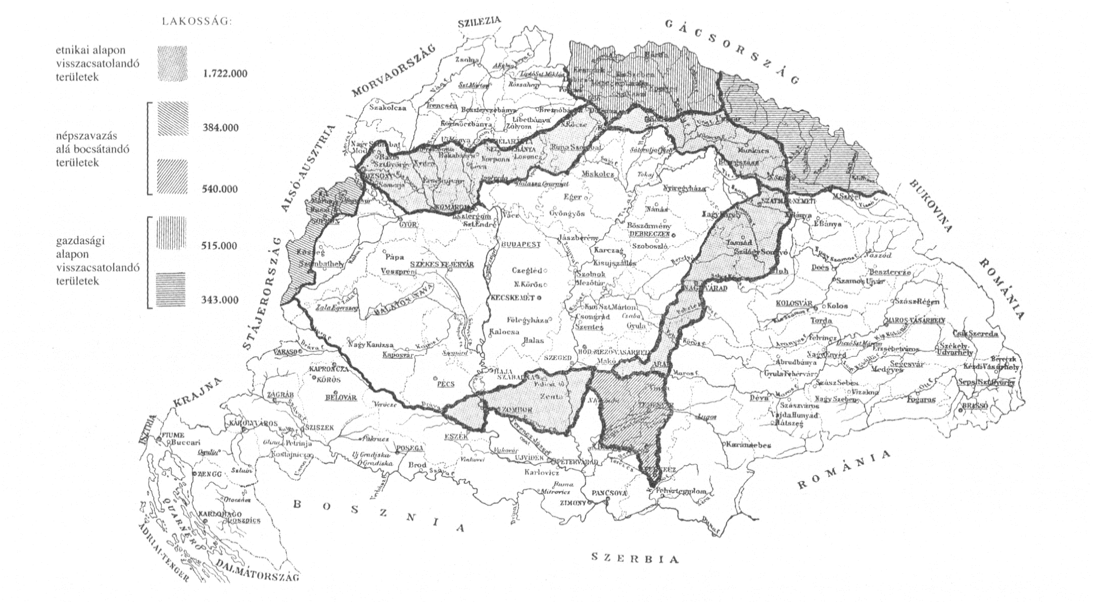
Komplex revíziós javaslat (1920. április–május)

Slide 6
Magyar javaslatok a végleges határmegállapítás idején (1921)
 | Magyar–csehszlovák határ 1865 település 26 100 km² 1,8 millió lakos 53% magyar anyanyelvű
Magyar–osztrák határ 96 település 1200 km² 80 ezer lakos 16% magyar anyanyelvű |  | Magyar–román határ 569 település 15 300 km² 1,2 millió lakos 46% magyar anyanyelvű
 | Magyar–jugoszláv határ 193 település 2000 km² 155 ezer lakos 37% magyar anyanyelvű

Slide 7
A békerevízió reménybeli támogatói
1920-as évek
„Az alapvető elgondolás az volt, hogy a Párizs környéki békék után három elégedetlen, tehát status quo-ellenes nagyhatalom maradt: Németország, Olaszország és a Szovjetunió. Három status quo-ellenes kis ország is volt: Ausztria, Magyarország és Bulgária. A revízió útja tehát a status quo-ellenes nagyok és kicsinyek összefogása. Az olaszok támogatnák a Jugoszlávia ellen irányuló magyar és bolgár, a németek a Csehszlovákia ellen irányuló magyar és esetleg osztrák, az oroszok pedig a Románia ellen irányuló magyar és bolgár igényeket, minthogy maguknak is voltak párhuzamos igényeik az első világháború haszonélvezőivel szemben.”
Szegedy-Maszák Aladár diplomata visszaemlékezése
+ győztes nagyhatalmak: Franciaország, Nagy-Britannia, Egyesült Államok
+ magyarbarát középhatalmak: Törökország, Lengyelország
1930-as évek
• német és olasz orientáció erősödése
• London, Párizs, Washington remélt támogatásáról való fokozatos lemondás

Slide 8
Az integrális és az etnikai revízió „összehangolása” (1930 k.)
„A magyar kormány a területi kérdések tekintetében a Wilson elnök által a 14 pont keretében kinyilatkoztatott elvek alapján áll. Ezek szerint a jelenlegi Magyarország határainak közvetlen szomszédságában fekvő magyar többségű területek természetszerűleg az anyaországgal volnának egyesítendők, más nyelvű volt magyar terület Magyarországhoz való csatlakozását az illető terület népének saját szabad elhatározása és népszavazástól kellene függővé tenni.”
A Külügyminisztérium körrendelete (1929. május 2.)
„Ajánlom úgy a határok visszaállítását, mint a népszavazást. Vannak területek, amelyek kétségtelenül magyarok. Ezeket minden további nélkül vissza kellene csatolni az anyaországhoz. Azokon a területeken, ahol a helyzet nem ennyire tiszta, a népszavazás volna a megoldás módja.”
Bethlen István sajtónyilatkozata (1931. április 16. )

Slide 9
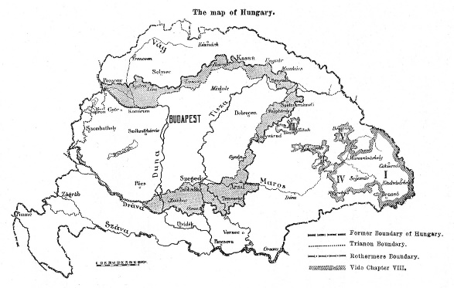
A MRL etnikai alapú javaslata az „erdélyi korridorral” (1927)

Slide 10
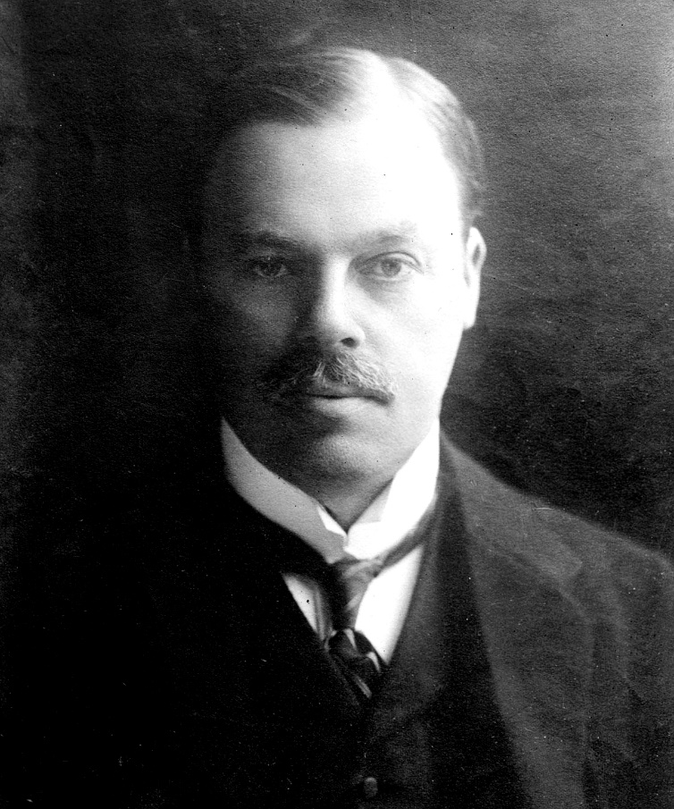
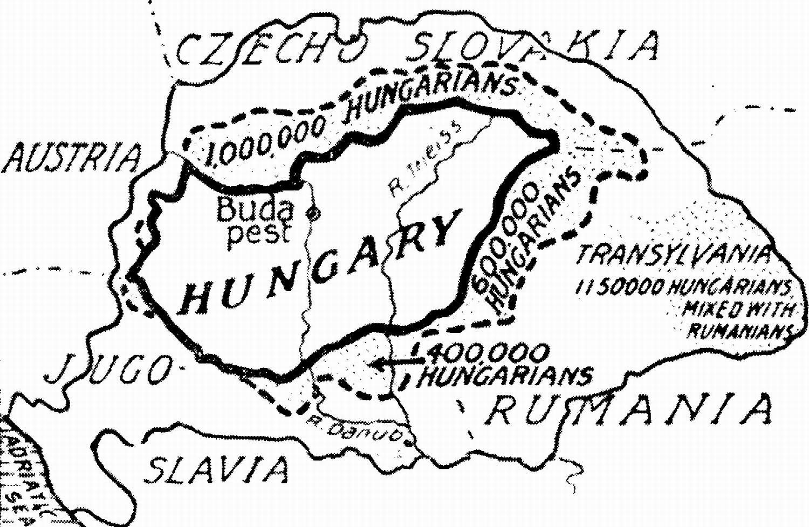
Lord Rothermere etnikai alapú javaslata (1927)
Viscount Rothermere (Harold Sidney Harmsworth)
• brit sajtómágnás
• jó kapcsolatban Mussolinival és Hitlerrel
• a magyar etnikai revízió szószólója
• Hungary’s Place in the Sun (Magyarország helye a nap alatt — The Daily Mail, 1927. június 21.)

Slide 11
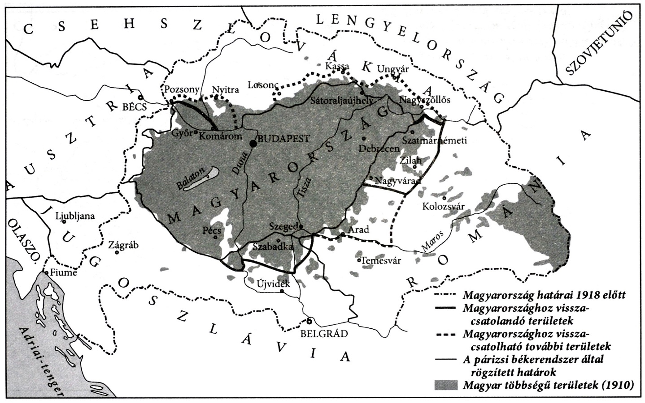
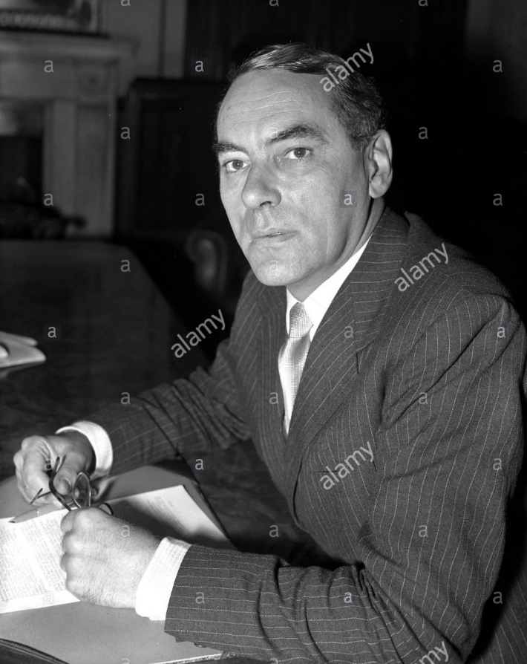
Brit feljegyzés az etnikai alapú határmódosításról (1933)
Ponsonby Moore Crosthwaite
• a Foreign Office fiatal munkatársa
• feladata egy brit szempontból elfogadható határjavaslat elkészítése az ismert revíziós tervek alapján
• a memorandumot értékesnek tartják, de ad acta teszik
• Memorandum on the Hungarian Frontiers of 1919 (London, 1933. október 27.)

Slide 12
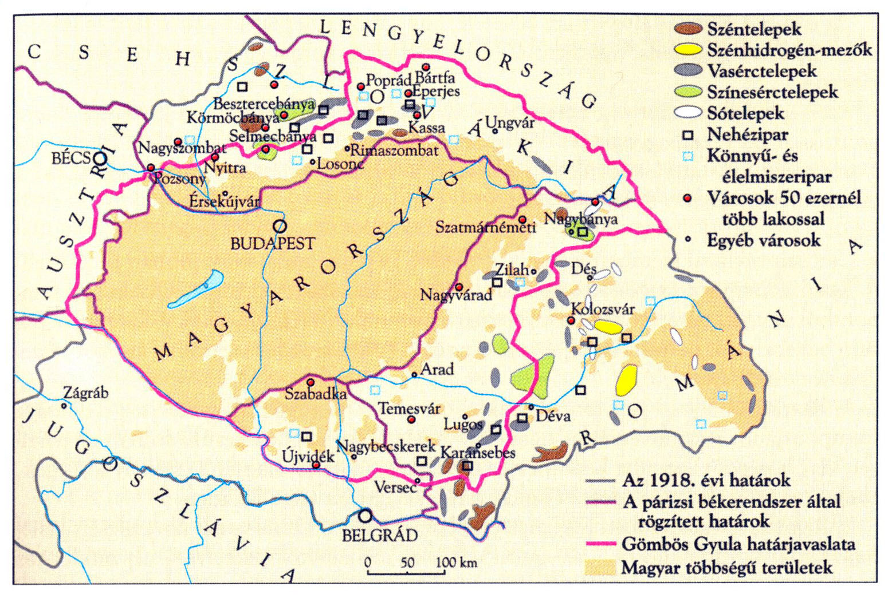
Komplex revíziós terv Gömbös Gyula instrukciói alapján (1934)

Slide 13
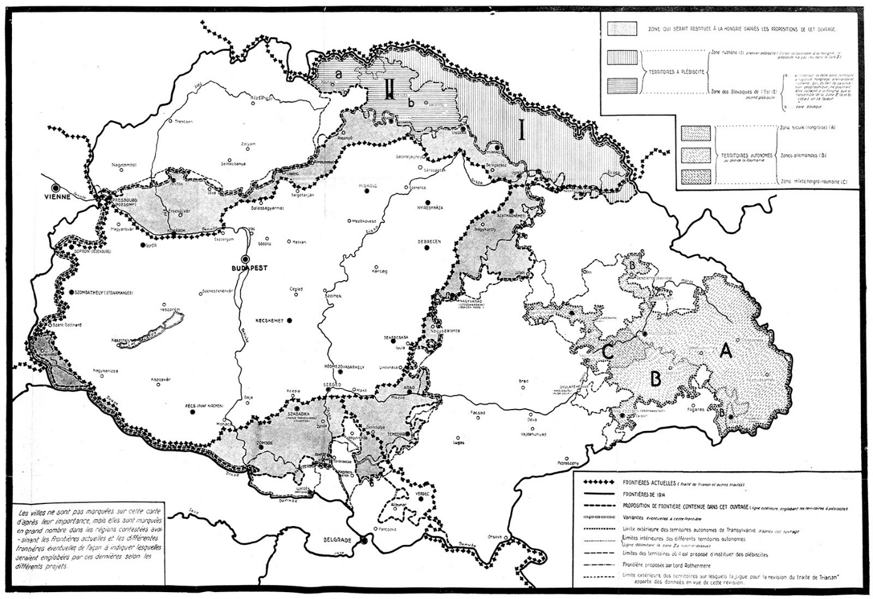
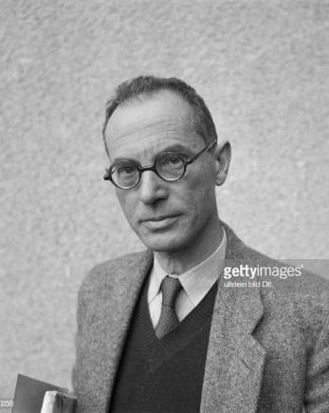
Aldo Dami komplex revíziós javaslata (1929)
Aldo Dami
• svájci publicista, politikai szakértő, francia lektor (BPTE, PETE), 1945 utásn a határkérdések szakértője
• a magyar etnikai revízió pártolója (e könyveit a magyar kormány anyagilag támogatta)
• La Hongrie de demain (A holnap Magyarországa — Párizs, 1929 és 1933)

Slide 14
Komplex revíziós javaslat (1920. április–május)

Slide 15
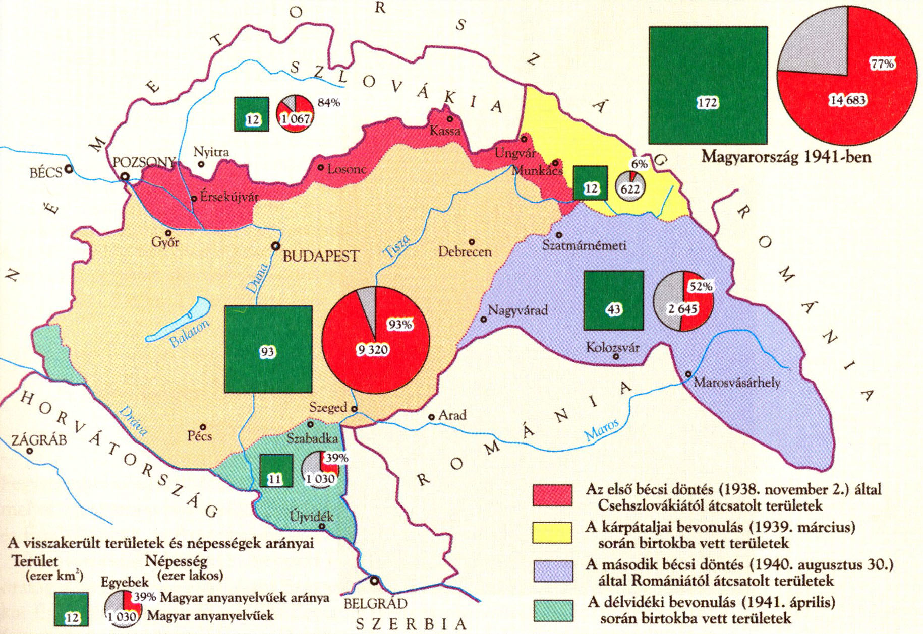
Mgyarország területi gyarapodása (1938–1941)

